Slide 1
Finansal programlamaya teknik giriş
H2 · 6 Ekim 2026
Faiz ve faiz türleri

Slide 2
Dersin akışı
Açılış
1
13:30-14:20
Finansal okuryazarlık ve finansal programlama
2
14:30-15:20
Faiz türleri ve teknik hesaplar
3
15:30-16:20
Uygulama G1-G4

Slide 3
Finansal okuryazarlık ve finansal programlama
01

Slide 4
Finansal okuryazarlık ısınma testi
01 · Isınma
1
2
3
Tasarruf hesabınızda 100 TL var, faiz yıllık %2. Parayı hiç çekmezseniz 5 yıl sonra hesapta ne olur?
Hesabınızın faizi yıllık %1, enflasyon yıllık %2. Bir yıl sonra bu parayla ne alabilirsiniz?
Doğru mu, yanlış mı? “Tek bir şirketin hissesini almak, genellikle bir hisse senedi yatırım fonundan daha güvenli getiri sağlar.”
(a) 102 TL'den fazla
(b) tam 102 TL
(c) 102 TL'den az
(d) bilmiyorum
(a) bugünden fazla
(b) bugünle aynı
(c) bugünden az
(d) bilmiyorum
Doğru
Yanlış
Kaynak: Lusardi ve Mitchell [4].

Slide 5
Isınma testinin cevapları
01 · Isınma
1
(a) 102 TL'den fazla
100 × 1,02^5 = 110,41 TL. Faiz faize işler.
2
(c) bugünden az
Reel getiri: 1,01 / 1,02 − 1 = −%0,98.
3
Yanlış
Çeşitlendirme riski azaltır.
Kaynak: OECD (2016), Türkiye verisi 2015 [5].

Slide 6
Finansal programlamanın dört adımı
01 · Tanım
1
2
3
4
Veri
Model
Algoritma
Karar
Tutar, oran, süre, piyasa serisi
Formül: değişkenler arasındaki ilişki
Adımlar ve döngüler
Teklif seçimi, süre, risk
Excel
Modelin görünür hali: her hücre bir varsayımı, her formül bir ilişkiyi taşır.
Python
Ölçek, tekrar ve otomasyon: tek senaryo yerine 1.000 senaryo, 3 yıl yerine 20 yıllık veri.

Slide 7
Haftanın vakası
01 · Vaka
Vaka sorusu
Aynı yıllık %40 ile üç farklı sonuç: faiz türü neden önemlidir?
Girdi
Excel
Python
100.000 TL · yıllık %40 · 3 yıl
Faiz sayfası
Colab defteri

Slide 8
Vakanın üç sonucu
01 · Vaka
Basit faiz
Yıllık bileşik faiz
Aylık bileşik faiz
220.000 TL
274.400 TL
325.578,57 TL
P × (1 + r × n)
P × (1 + r)^n
P × (1 + r/12)^(12 × n)
Basit faize göre +54.400 TL
Yıllık bileşiğe göre +51.178,57 TL
P = 100.000 TL, r = yıllık %40, n = 3 yıl

Slide 9
Faizin tanımı
01 · Faiz
Faiz, paranın bir dönem kullanılmasının bedelidir. Bu nedenle paranın kirası olarak da adlandırılır.
Mevduatta faizi banka öder. Kredide faizi borçlu öder.
Bugünkü 1 TL, gelecekteki 1 TL'den değerlidir. Bu farka paranın zaman değeri denir.
Her faiz oranı bir döneme bağlıdır: yıllık %40 ile aylık %3 aynı oran değildir.
Bir oranın üç özelliği
Dönem
Yıllık, aylık ya da günlük
İşleyiş
Basit ya da bileşik
Sıklık
Faizin yılda kaç kez anaparaya eklendiği

Slide 10
Yüzde, yüzde puan ve baz puan
01 · Faiz dili
−1
yüzde puan
İki oranın farkı: 37 − 38
Politika faizi, 22.01.2026 [1]
%38 → %37
−100
baz puan
1 yüzde puan = 100 baz puan
Haberdeki “faiz %1 düştü” ifadesi iki ayrı okumaya açıktır: 1 puan ya da %1.
−%2,63
oransal değişim
37 / 38 − 1; taban eski değerdir
Excel (A1 = 0,38, A2 = 0,37): puan =(A2-A1)*100 · baz puan =(A2-A1)*10000 · oransal değişim =A2/A1-1

Slide 11
Piyasadaki faiz adları
01 · Faiz dili
Politika faizi
Mevduat faizi
Kredi faizi (akdi faiz)
TCMB'nin bir hafta vadeli repo ihale faiz oranı. 10.09.2026 kararıyla %37 [2].
Bankanın mevduat sahibine ödediği faiz. Oranı banka belirler.
Kredi sözleşmesinde yazan faiz oranı.
EYFO
Sabit ve değişken faiz
İskonto oranı
Efektif yıllık faiz oranı: akdi faiz, vergi ve ücretleri içeren yıllık toplam maliyet.
Sabit faiz vade boyunca değişmez. Değişken faiz bir referans orana bağlıdır.
Gelecekteki tutarı bugüne taşırken kullanılan oran.

Slide 12
Faiz türleri ve teknik hesaplar
02

Slide 13
Dört faiz türü
02 · Faiz türleri
B1 100.000 TL
B2 %40
B3 3 yıl
B4 12 dönem
Faiz türü | Formül | Excel | Sonuç (TL)
Basit | P × (1 + r × n) | =B1*(1+B2*B3) | 220.000,00
Yıllık bileşik | P × (1 + r)^n | =FV(B2,B3,0,-B1) | 274.400,00
Yılda m kez bileşik | P × (1 + r/m)^(m × n) | =B1*(1+B2/B4)^(B4*B3) | 325.578,57
Sürekli bileşik | P × e^(r × n) | =B1*EXP(B2*B3) | 332.011,69
Yılda m kez bileşik: m = 12. FV'de yatırılan tutar eksi girilir.

Slide 14
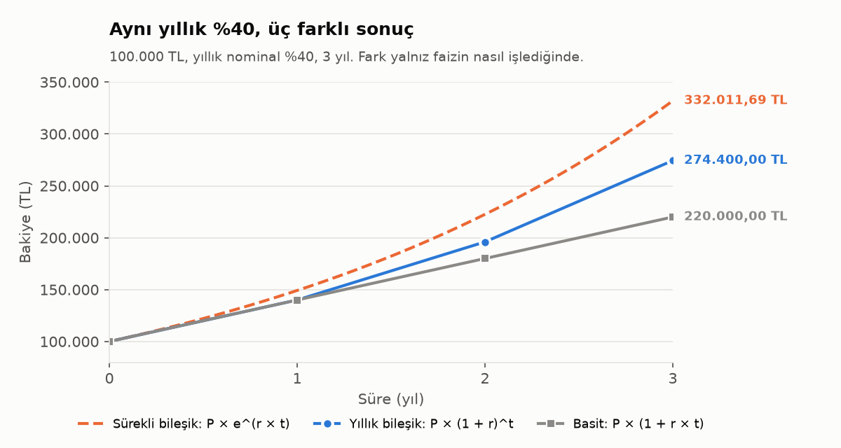
Faiz türlerine göre bakiye
02 · Faiz türleri
1. yılın sonunda basit ve yıllık bileşik faiz aynı tutarı vermektedir: 140.000 TL.
3. yılın sonundaki 54.400 TL'lik fark faizin faizidir.
Sürekli bileşik faiz üst sınırı oluşturur: 332.011,69 TL.

Slide 15
Excel ve Python ile aynı hesap
02 · Ayna
Excel
Python
Elle formül
=B1*(1+B2)^B3
Fonksiyonla
=FV(B2,B3,0,-B1)
import math
P, r, n = 100_000, 0.40, 3
print(P * (1 + r * n))
# 220000.00000000003
print(P * (1 + r) ** n)
# 274399.99999999994
print(P * math.exp(r * n))
# 332011.6922736548
Python'daki küçük sapmalar kayan nokta gösteriminden gelir. Karşılaştırmada round kullanılır.

Slide 16
Bileşiklenme sıklığı ve yıllık etkin oran
02 · Etkin oran
Sürekli bileşik sınırı
%49,18
Yıllık etkin oran
(1 + r/m)^m − 1
Excel
=EFFECT(B2,B4)
Sürekli bileşik
=EXP(B2)-1
Yıllık nominal %40

Slide 17
Nominal ve etkin oran
02 · Etkin oran
Dönem oranı
Yıllık nominal
Yıllık etkin
Aylık %3
%36
%42,58
3 × 12
1,03^12 − 1
Yön | Excel | Sonuç
Nominalden etkine | =EFFECT(0.36,12) | %42,58
Etkinden nominale | =NOMINAL(0.4257608868,12) | %36,00

Slide 18
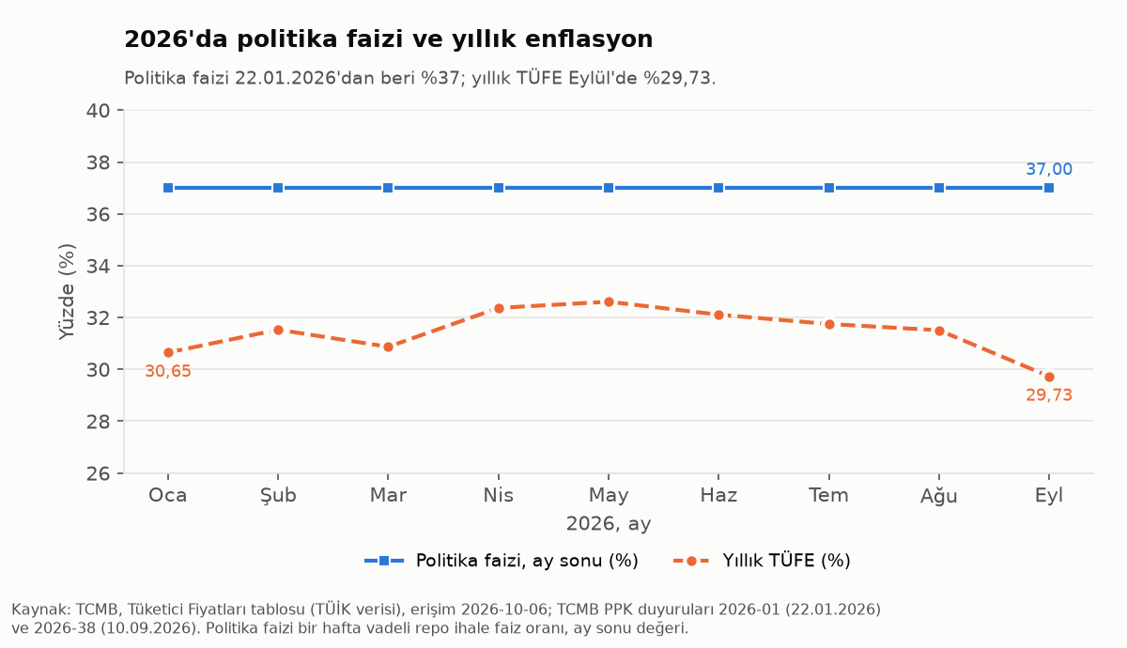
Reel faiz ve Fisher denklemi
02 · Reel faiz
Reel faiz
(1 + i) / (1 + π) − 1
Eylül 2026: politika faizi %37 [2], yıllık TÜFE %29,73 [3]. Reel faiz 1,37 / 1,2973 − 1 = %5,60.
37 − 29,73 = 7,27 puanlık kısa yol, reel faizi 1,67 puan fazla göstermektedir.
Ağustos 2026 TÜFE'si (%31,51) ile aynı hesap %4,17 vermektedir.

Slide 19
Bugünkü değer ve ikiye katlanma süresi
02 · Teknik hesaplar
Bugünkü değer
İkiye katlanma süresi
71.428,57 TL
2,06 yıl
1 yıl sonraki 100.000 TL'nin yıllık %40 ile bugünkü değeri
100.000 / 1,40
Yıllık %40 ile paranın iki katına çıkma süresi
LN(2) / LN(1 + r)
Excel
=PV(B2,1,0,-100000)
Excel
=NPER(B2,0,-1,2)
72 kuralı: 72 / 40 = 1,80 yıl

Slide 20
Sık hatalar
02 · Dikkat
!
Oranın 40 olarak girilmesi
!
$ işaretinin unutulması
%40 ile 0,40 aynı değerdir. 40 değeri %4.000 anlamına gelir.
Formül aşağı kopyalandığında oran hücresi de kayar: B2, B3, B4.
!
Ayıracın karıştırılması
!
Reel faizin çıkarmayla bulunması
Türkçe bölge ayarı noktalı virgül, İngilizce (ABD) bölge ayarı virgül bekler.
37 − 29,73 = 7,27 kısa yolu 1,67 puan fazladır. Fisher ile sonuç %5,60'tır.

Slide 21
Uygulama
03

Slide 22
Uygulama görevleri G1-G4
03 · Uygulama
G1
Excel
12 dk
G2
Excel
12 dk
Bileşiklenme sıklığı tablosu
Dört teklif, tek ölçü
m = 1, 2, 4, 12, 52, 365 ve sürekli bileşik; EFFECT ile sağlama ve logaritmik eksenli grafik
Yıllık etkin orana çevirme, RANK.EQ ile sıralama ve sıralamanın gerekçesi
G3
Python
12 dk
G4
Python
14 dk
Fonksiyon ve döngü
Reel politika faizi, 2026
etkin, surekli, reel ve katlanma_suresi fonksiyonları; 72 kuralının hata tablosu
Ocak-Eylül için Fisher ile seri, çizgi grafiği ve üç cümlelik yorum
G1-G2: Excel, Uygulama sayfası · G3-G4: Colab defteri

Slide 23
Dört mevduat teklifi
03 · Uygulama G2
A
B
C
D
32 gün vadeli
3 ay vadeli
1 yıl vadeli
Aylık bileşik
Yıllık %40
Yıllık %41
Yıllık %43
Aylık %3,1
Basit: oran × gün / 365
Vade sonunda yenileme
Vade sonunda yenileme
Bileşik
Varsayımlar: stopaj yok; her teklif vade sonunda aynı koşulla yenilenir.

Slide 24
Kredi ve amortisman
Ek

Slide 25
Eşit taksitli kredi
Ek · Kredi
B1 100.000 TL
B2 aylık %3
B3 12 ay
Eşit taksitli kredi bir anüitedir: her ay aynı tutar ödenir.
Her taksit iki parçadan oluşur: faiz ve anapara.
Faiz her ay kalan borç üzerinden işler. Bu nedenle faiz payı zamanla azalır, anapara payı artar.
Taksit formülü
P × r / (1 − (1 + r)^(−n))
Aylık taksit
10.046,21 TL
Excel
=-PMT(B2,B3,B1)
Python
-npf.pmt(0.03, 12, 100000)
Vergiler hariç. Python: import numpy_financial as npf

Slide 26
Amortisman tablosu
Ek · Kredi
Ay | Taksit | Faiz | Anapara | Kalan borç
0 |  |  |  | 100.000,00
1 | 10.046,21 | 3.000,00 | 7.046,21 | 92.953,79
2 | 10.046,21 | 2.788,61 | 7.257,59 | 85.696,20
3 | 10.046,21 | 2.570,89 | 7.475,32 | 78.220,87
…
12 | 10.046,21 | 292,61 | 9.753,60 | 0,00
Satır kuralı (2. satırdan itibaren)
Faiz = önceki kalan × $B$2
Anapara = taksit − faiz
Kalan = önceki kalan − anapara
Sağlama (A sütunu ay numarası)
=-IPMT($B$2,A2,$B$3,$B$1)
12. ayın sonunda kalan borç sıfırdır.
Toplam ödeme 120.554,50 TL · toplam faiz 20.554,50 TL

Slide 27
Taksit içinde faiz ve anapara payı
Ek · Kredi
1. ay
%29,9 faiz
3.000,00 / 10.046,21
12. ay
%2,9 faiz
292,61 / 10.046,21

Slide 28
Kredinin gerçek maliyeti
Ek · Kredi
Tahsis ücretsiz
500 TL tahsis ücretiyle
Tahsis ücreti
%42,58
%43,98
Anaparanın binde beşini geçemez: 100.000 TL'de en çok 500 TL [6].
KKDF ve BSMV
Ele geçen 100.000 TL; aylık maliyet %3,00
Ele geçen 99.500 TL; aylık maliyet %3,08
Tüketici kredisinde faize ek olarak ikisi de %15 [7], [8].
Vergiler hariç yıllık maliyet
Nakit akışı: +99.500 ve 12 × −10.046,21
=IRR(...)
(1 + aylık maliyet)^12 − 1
EYFO
Faiz, vergi ve ücretleri içeren yıllık toplam maliyet; kredilerin karşılaştırma ölçüsü [9].
Vergiler dahil EYFO, %43,98'den yüksektir.

Slide 29
Çıkış kartı
Kapanış
Aylık %3'lük bir kredinin yıllık maliyeti %36 mıdır?
Ev çalışması
Uygulama
Yüzde ve faiz (el kitabı f02)
G3 ve G4 evde tamamlanabilir

Slide 30
Özet ve sonraki hafta
Kapanış
Her faiz oranının bir dönemi, işleyişi ve sıklığı vardır.
Bileşik faizde faiz faize işler. Aradaki fark süre uzadıkça büyür.
Yıllık etkin oran, farklı sıklıktaki teklifleri tek ölçüye çevirir.
Reel faiz Fisher denklemiyle bulunur. Eylül 2026'da reel politika faizi %5,60.
Her sonuç ikinci bir yoldan sağlanır: Excel ile Python aynı sayıyı verir.
Sonraki hafta · 13 Ekim
Kredi ve taksit (H3)
PMT, NPV, IRR; ara ödemeli FV ve PV; EYFO.
Finans temeli: paranın zaman değeri ve kredi (f03).

Slide 31
Kaynaklar
Kapanış
[1] TCMB, Faiz Oranlarına İlişkin Basın Duyurusu 2026-01, 22.01.2026.
[2] TCMB, Faiz Oranlarına İlişkin Basın Duyurusu 2026-38, 10.09.2026.
[3] TCMB, Tüketici Fiyatları tablosu (TÜİK verisi), erişim 06.10.2026.
[4] Lusardi, A. ve Mitchell, O. S., finansal okuryazarlığın üç sorusu, GFLEC.
[5] OECD (2016), OECD/INFE International Survey of Adult Financial Literacy Competencies.
[6] TCMB, Finansal Tüketicilerden Alınacak Ücretlere İlişkin Usûl ve Esaslar Hakkında Tebliğ (Sayı: 2020/7), md. 10/1; Resmî Gazete 07.03.2020.
[7] 2004/7735 sayılı Bakanlar Kurulu Kararı, md. 1 (KKDF); Resmî Gazete 15.08.2004.
[8] 7345 sayılı Cumhurbaşkanı Kararı (BSMV); Resmî Gazete 07.07.2023.
[9] Tüketici Kredisi Sözleşmeleri Yönetmeliği, md. 4/1-(ç) ve (i).
Faiz örneklerindeki tutar ve oranlar varsayımsaldır.

